Slide 1
Forms

Slide 2
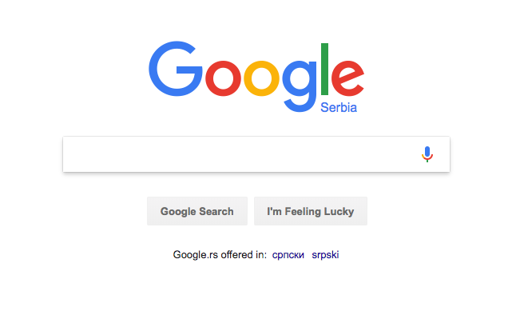
What is a form?
Notes:
Tradicionalno termin formular (forma) se koristio za štampani dokument koji sadrži prostor koji je predviđen za unošenje informacija.
Kod HTML-a koncept forme se odnosi na različite elemente koji služe za prikupljanje informacija od korisnika na sajtu.
Primer jedne od najpoznatijih formi na vebu se nalazi na http://google.com

Slide 3
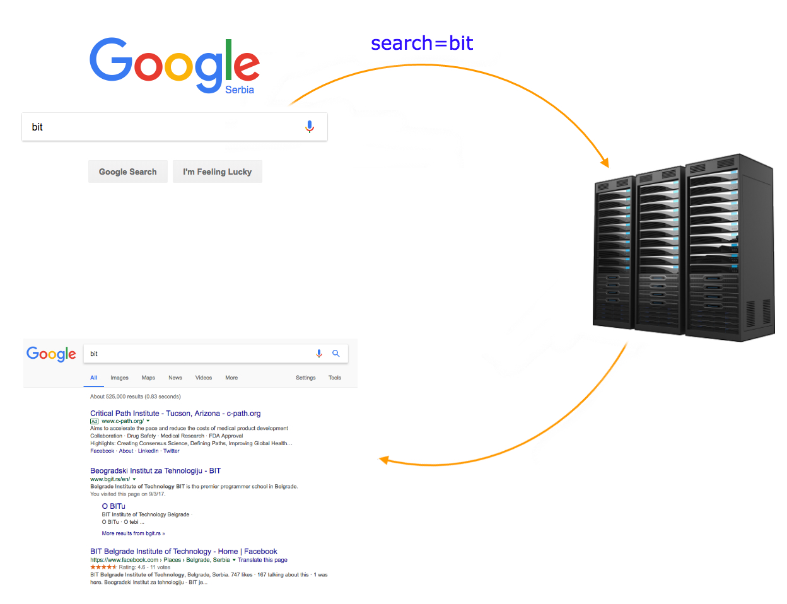
How form works
Collect user data
Pass collected data to web server
Notes:
Prostoji više različitih tipova kontrola koje se koriste za prikupljanje informacija od posetilaca sajta. Ali njihov krajnji razultat je da imaju prikupljenu informaciju serveru.
Prikupljene informacije se strukturiraju tako što svaka kontrola ima svoje jedinstveno ime za koje vezuje ono što je korisnik uneo i tako uvezani podaci se šalju serveru.
Nakon što server izvrši neku obradu na osnovu dostavljenih podataka, poslaće novu stranicu brauzeru koju često generiše na osnovu tih podataka.
U primeru iznad, data je samo jedna form komponenta čije je ime “search”, i čiji je input od strane korisnika “bit”, tako da je finalni sadržaj koji ova komponenta salje brauzeru “search=bit”.

Slide 4


Form Structure
Required attributes
Action (URL)
Method
GET
POST
Each element inside a form needs to have the name attribute
Notes:
Element koji označava formu je <form> element. Unutar ovog elementa sadržane su sve kontrole koje forma ima. Da bi forma mogla da se koristi za slanje podataka serveru, ona mora imati definisana sledeća dva atributa:
action - vrednost ovog atributa je stranica na koju želimo da pošaljemo podatke koji su prikupljeni u formi;
method - atribut koji govori brauzeru koji http metod da koristi kada šalje formu brauzeru.
Što se metoda za slanje tiče, za slanje forme može se koristiti jedan od dva metoda: POST ili GET.
Get metod se obično koristi kada imamo neke proste forme koje zahtevaju neke podatke od veb-servera. Kod korišćenja get metoda podaci se šalju do servera tako što se dodaju na kraj URL adrese. Dobar primer jedne ovakve forme je primer dat iznad (google.com).
Kod POST metode podaci se šalju serveru kao deo HTTP requesta (body), što znači da su sigurniji. Ovaj metod se koristi kada se šalje veća količina podataka, pri slanju fajlova, pri slanju osetljivih informacija (password) i kada želimo da server doda ili obriše neke informacije sa servera.

Slide 5
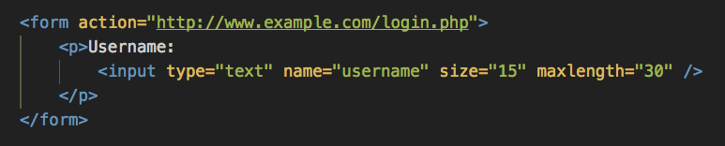

Text Input
Used for a relatively small (one-line) text input
<input> element with type=“text”
Notes:
Jedan od elemenata koji se koristi za kreiranje više različitih kontrola forme je <input> element. U zavisnosti od tipa koji se dodeli ovom elementu, zavisiće i konkretan tip elementa koji će se od njega kreirati.
Ako želimo da imamo element koje služi za input teksta, onda je potrebno da za tip eventa setujemo text. Tip elementa se setuje uz pomoć type atributa. Još jedan atrubut koji je nezavisan od tipa kontrole i koji svaki element forme mora imati je name atribut, čija vrednost se koristi da jednoznačno odredi element. Ta vrednost će se kasnije koristiti pri slanju podataka serveru kao ime za koje se vezuje vrednost koju je korisnik uneo u taj element.
Još jedan atribut koristan za text input polje je maxlength koji određuje maksimalni broj karaktera koji se mogu naći unutar samog input polja.

Slide 6
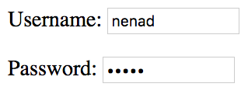
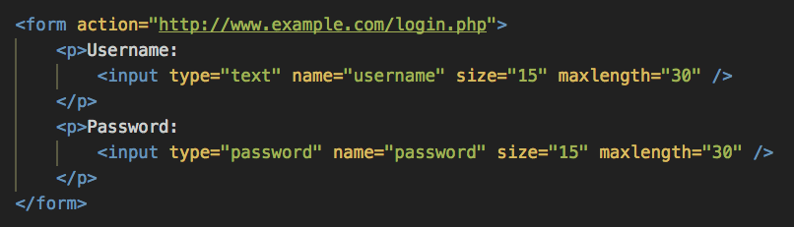
Password Input Field
Masks input with dots
<input> element with type=“password”
Notes:
Password input polje takođe koristi input element, ali type atribut mora imati vrednost password. Razlika password input elementa u odnosu na text input element je u tome što password input element neće prikazati karaktere koje korisnik unosi u to polje, već će te karaktere prikazati kao tačke.

Slide 7
Exercise

Slide 8
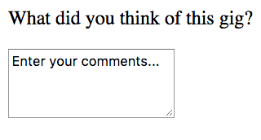
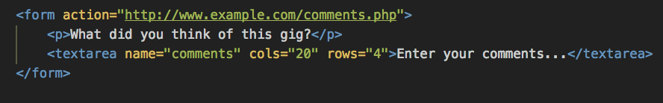
Text Area
<textarea> element
Used for big blocks of text
Define default rows and columns
rows
cols

Slide 9

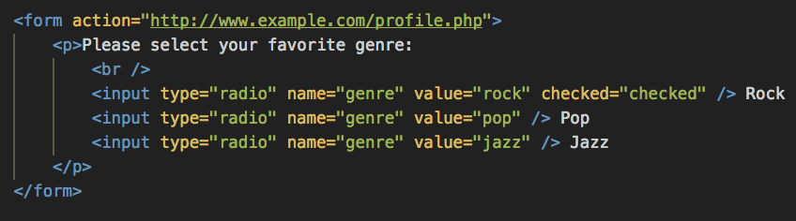
Radio Buttons
<input> element with type=“radio”
You can select one option
Name has to be the same

Slide 10

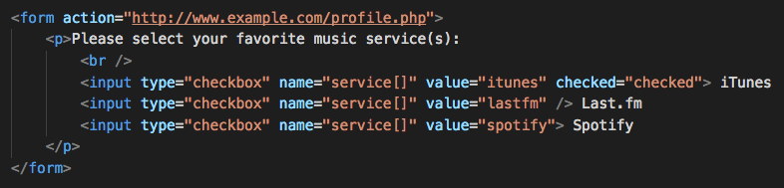
Checkbox
<input> element with type=“checkbox”
Allows user to select multiple options
Name has to be the same

Slide 11
Exercise

Slide 12
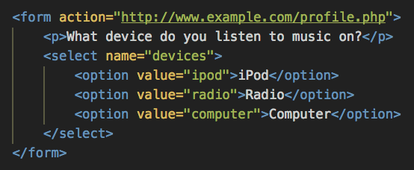

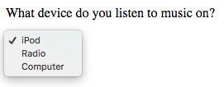
Dropdown List
<select> is the list’s “parent” element
the name attribute is associated with select
<option> element is a single option in the list
Selected option has the selected attribute
The first option is always selected by default

Slide 13
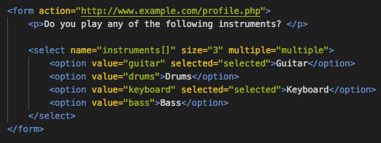
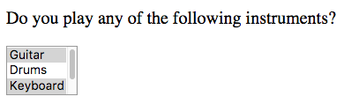
Multiple Select Box
<select> element that contains <option> elements
multiple=“multiple” (attribute on the select element)

Slide 14
Exercise

Slide 15
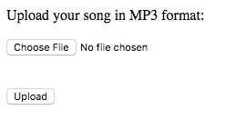
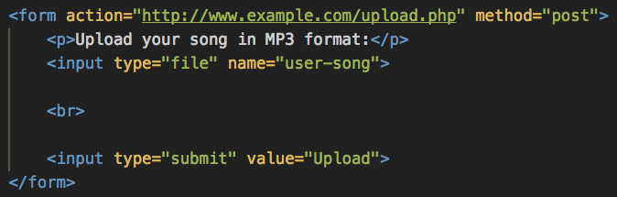
File Input Box
Sends files to the server (image, video, pdf)
POST method must be used
UI consists from:
Button
File path label

Slide 16
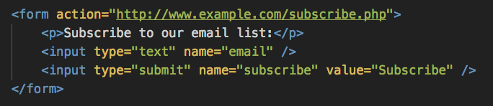

Submit Button
Triggers sending form to the web server
<input> element with type=“submit”
Value attribute is used for defining button label

Slide 17
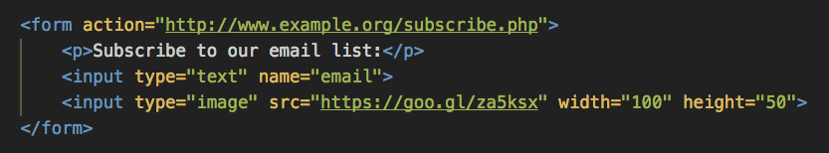
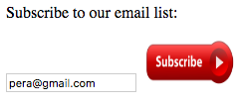
Submit Button as Image
<input> element with type=“image”

Slide 18
Exercise

Slide 19
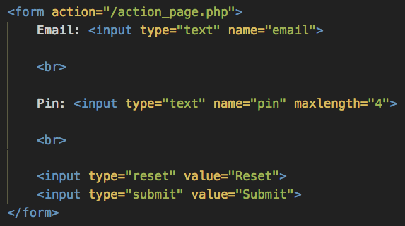

Reset Button
Returns form to default state

Slide 20
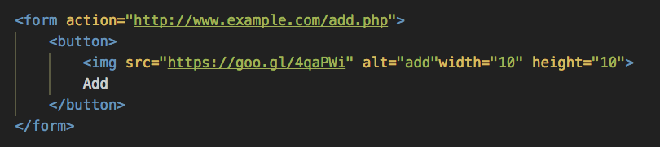

Button
<button> element
Flexibility in how button looks
Notes:
Elementu button može da se zada type=”submit” i type=”reset”.

Slide 21
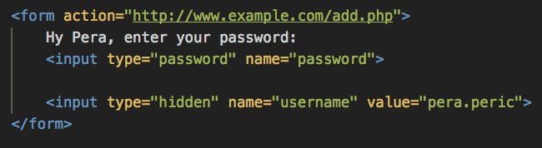

Hidden Input
<input> element with type=“hidden”
Not part of UI
Passes information to the server without showing it to the user

Slide 22
Exercise

Slide 23
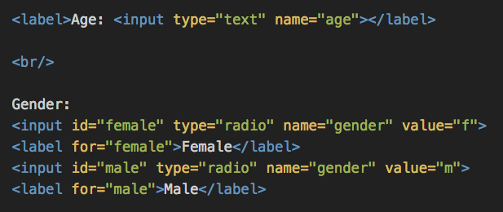

Labels
<label> element
Associates text with some form element
Two ways of usage:
Wrapping element
Referencing element using the for attribute

Slide 24
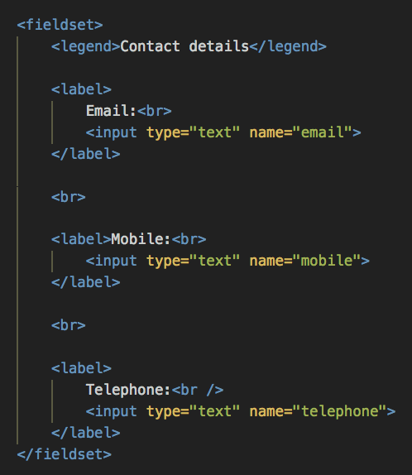
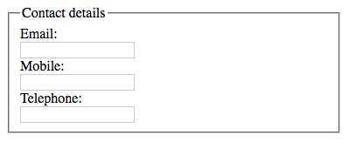
Grouping Form Elements
<fieldset> as the parent element
<legend> is used for defining
the name

Slide 25
Exercise

Slide 26
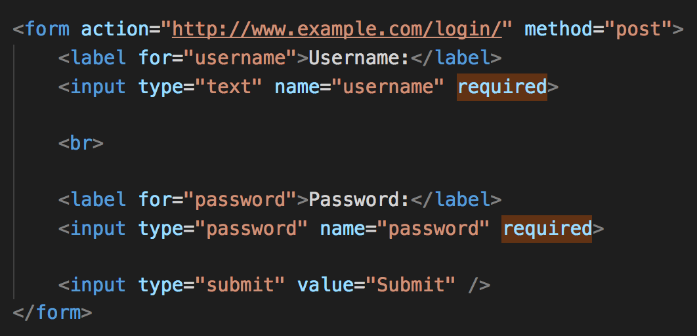

Form Validation (HTML5)
HTML validation without JS code
Field cannot be empty (required)

Slide 27
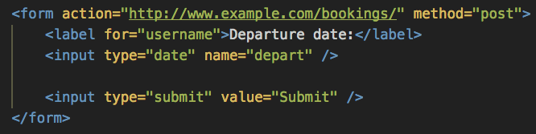

Date Input (HTML5)
<input> element with type=“date”
Provides consistent structure of user input
Text input field will be used if date is not supported

Slide 28
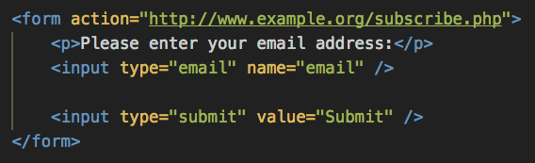
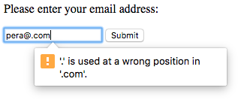
Email Input (HTML5)
<input> with type=“email”
Checks for a valid structure of an email address

Slide 29
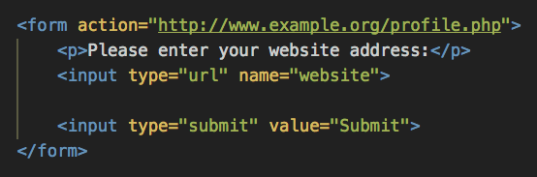
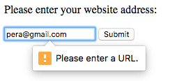
URL Input (HTML5)
<input> with type=“url”
Checks for a valid structure of a URL address

Slide 30
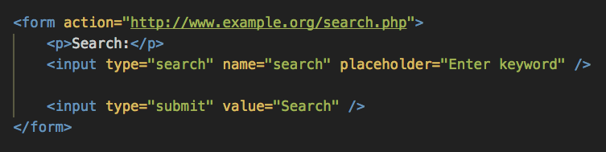


Search Input
<input> element with type=“search”
Provides option for resetting field content

Slide 31
Exercise

Slide 32
Summary
Whenever you want to collect information from users, you will need a form, that lives inside the <form> element.
Information from a form is sent in name/value pairs.
Each form control is given a name, and the text the user types in or the values of the options they select are sent to the server.
HTML5 introduces new form elements that make it easier for users to fill in forms.

Slide 33
References
Nativni form elementi - https://goo.gl/uHyhmU
POST vs GET - https://goo.gl/7qckVh

